Slide 1
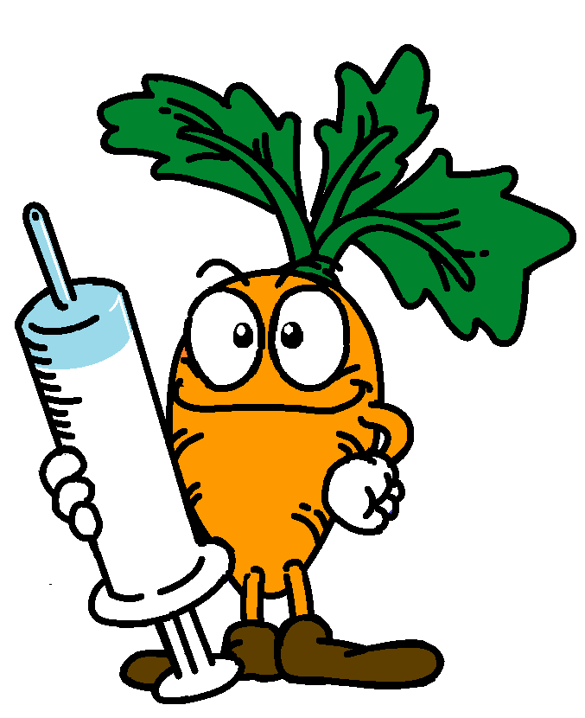
令和６年４月１日より おたふくかぜ任意予防接種費用の一部を助成します
おたふくかぜ（流行性耳下腺炎）はムンプスウイルスによって引き起こされる病気で、主に唾液を介して人から人に感染します。主な症状は、発熱と唾液腺（特に耳下腺）の腫れ・痛みで、さまざまな合併症を引き起こす場合もあります。予防方法の一つに予防接種があります。
現在、おたふくかぜワクチンは任意接種であるため、自費で接種することになっていますが、菊陽町では令和６年４月１日からおたふくかぜワクチン接種費用の一部を助成します。
◆対象者◆
次の①～③を満たす者
①満１歳から小学校就学前の幼児で令和６年４月１日以降におたふくかぜワクチンを接
種した児
②接種日に菊陽町に住民票がある児
③過去におたふくかぜにかかったことがない児
◆助成金額◆
１回の接種につき上限３，０００円まで
◆助成回数◆
対象者１人につき２回まで
◆助成方法◆
＜別表（裏面）の指定医療機関で接種する場合＞
医療機関に設置している「おたふくかぜ任意予防接種費用助成金交付申請書兼代理受領
委任状」を記載し、医療機関に提出して接種してください。
上限３，０００円までは窓口負担不要です。３，０００円を超えた場合は、差額を医療
機関にお支払いください。健康・保険課での手続きは必要ありません。
※接種費用が上限に満たない場合は、医療機関での接種費用を助成額とします。
＜別表の医療機関以外で接種する場合（日本国内に限る）＞
一旦、全額負担いただいた後、健康・保険課で助成（償還払い）の手続きを行って下さ
い。
（裏面「償還払いの手続きについて」をご覧ください。）
◆推奨接種時期◆
日本小児科学会では、１回目は１歳になったら早めに、２回目は就学前の１年間で接種することを推奨しています。
※満１歳から小学校就学前までの期間であれば、推奨接種時期以外の時期に接種した場合
も助成の対象となります。
◆注意事項◆
この予防接種は、予防接種法に基づかない任意の予防接種となります。予防接種による効果や副反応、健康被害救済制度などについて理解したうえで、接種をしてください。
(裏面へ続く）
＜問合せ先＞ 菊陽町 健康・保険課 TEL：096-232-4912

Slide 2
＜償還払いの手続きについて＞
【別表 】 おたふくかぜ予防接種指定医療機関 令和６年３月現在
 | 医療機関名 | 所在地 | 電話番号
菊陽町 | 河野内科クリニック | 菊陽町津久礼３０１１番地４ | ０９６－２３３－１７１７
 | 竹長小児科内科医院 | 菊陽町杉並台２丁目１２番１５号 | ０９６－２３２－１１１０
 | つくれクリニック | 菊陽町津久礼２５２８番地５ | ０９６－２８５－３３３５
 | よしもと小児科 | 菊陽町原水１１５６番地２ | ０９６－２３３－２５２０
大津町 | さとう医院 | 大津町室３７７番地１ | ０９６－２９３－２５５０
 | なみかわ小児科 | 大津町室９５９番地 | ０９６ー２９３ー１１６３
合志市 | いけざわこどもクリニック | 合志市野々島２４６１番地 | ０９６－２４２－６６３３
 | まつもとこどもクリニック | 合志市須屋２６４番地４ | ０９６ー３３８ー８９６０
 | みやの小児科 | 合志市幾久富１８６６番地５１３ | ０９６－２４８－５８００
 | Leeこどもクリニック | 合志市豊岡２０００番地３３ | ０９６－２１５－５９８０
熊本市 | 上原胃腸科外科小児科クリニック | 熊本市北区武蔵ヶ丘１丁目８番２３号 | ０９６－３３７－３８８４
 | えがみ小児科 | 熊本市北区楠８丁目１６番６３号 | ０９６－３３９－０３３１
表面の「対象者」で、別表の医療機関以外で予防接種をし、その費用を自己負担された方は、申請を行うことで助成（償還払い）を受けることができます。健康・保険課にて、お手続きください。
＜助成上限額＞
１回あたり３，０００円（対象者１人につき２回まで）
＜申請先＞
健康・保険課
＜必要書類＞
①菊陽町おたふくかぜワクチン助成金交付申請書兼請求書（役場に設置）
②おたふくかぜワクチンの接種費用等に係る領収書
（接種者氏名、接種日、予防接種名、接種費用等を記載）
③母子健康手帳
④振り込み先口座のわかるもの
（預金名義人、口座番号等が確認できるページ）
⑤印鑑
＜申請期限＞
接種日から６ヵ月以内
＜問合せ先＞ 菊陽町 健康・保険課 TEL：096-232-4912

